Slide 1
Proiectare Logică
2024 - 2025
== Curs ==
anul de studii: C1
Săptămâna 4 24 Octombrie 2024 14:00 – 16:00
ionel.bostan@upit.ro
ionel.bostan@upb.ro

Slide 2
Agendă:
Decodificatoare (DCD)
Simbol, table de adevăr, structură internă, variante constructive;
Circuite DCD realizate în circuite integrate de uz general (comerciale);
Demultiplexorul (DMUX)
Simbol, table de adevăr, structură internă, variante constructive;
Extinderea numărului de ieșiri;
Utilizarea DCD/DMUX în implementarea funcțiilor binare
Mod de lucru;
Exemple

Slide 3
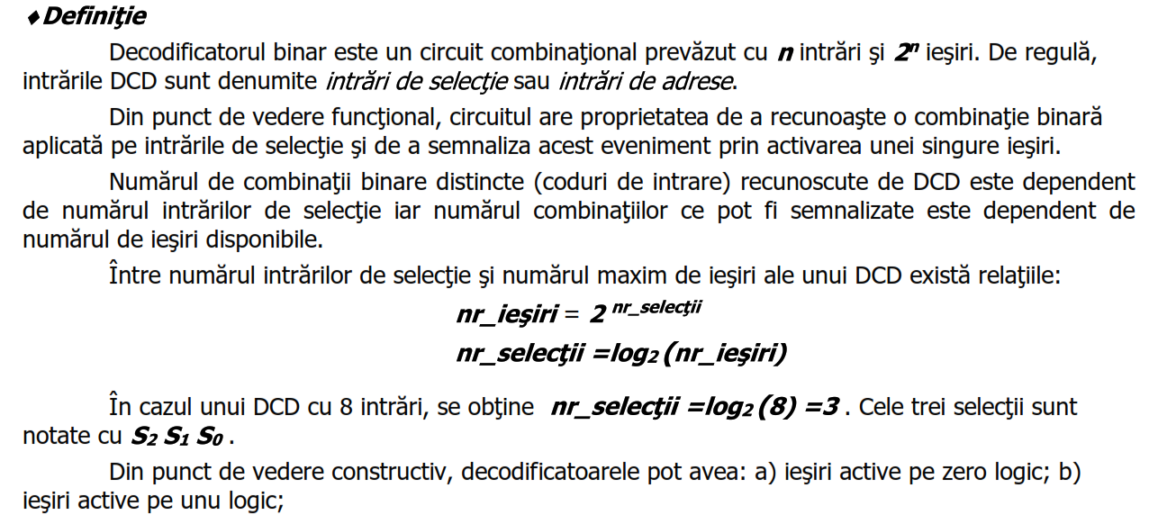
Decodificatoare (DCD)

Slide 4


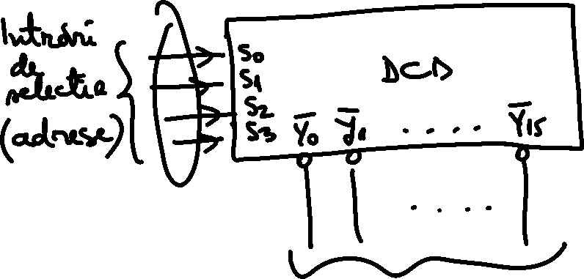

Decodificatoare (DCD)

Slide 5
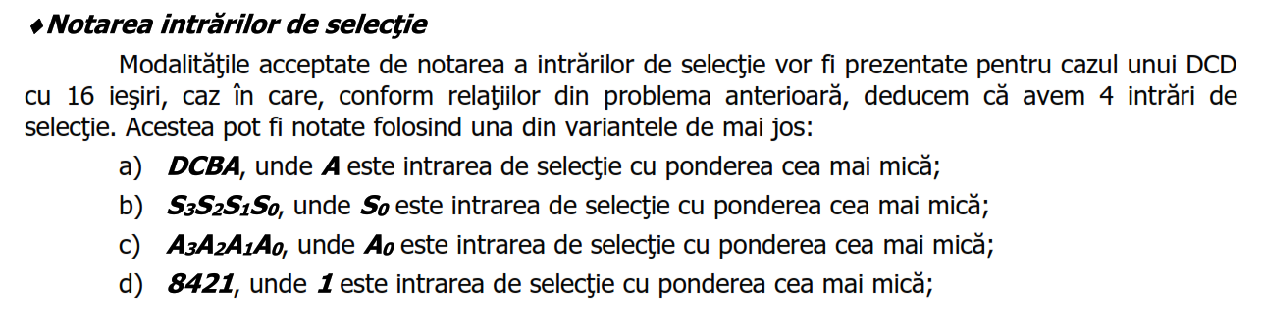
Decodificatoare (DCD)

Slide 6






























Decodificatoare (DCD)

Slide 7








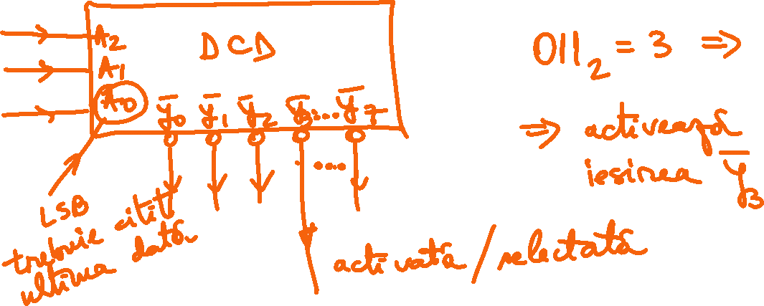


Decodificatoare (DCD)

Slide 8
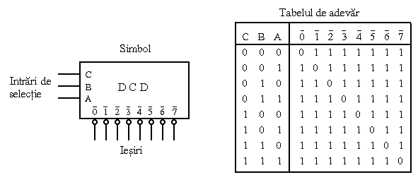



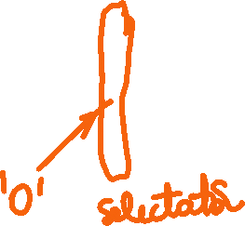
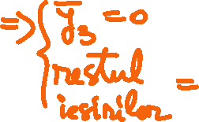


Decodificatoare (DCD)
♦DCD cu ieşiri active pe zero logic

Slide 9







Decodificatoare (DCD)

Slide 10
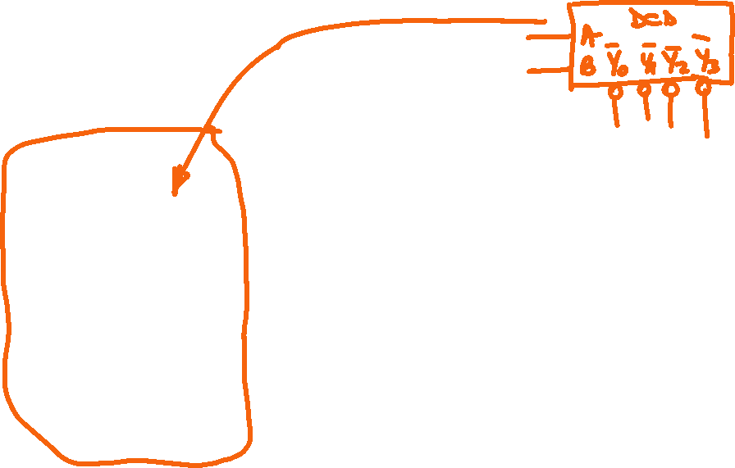
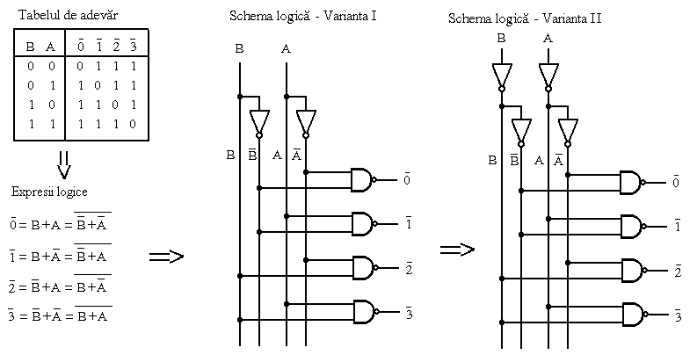
Decodificatoare (DCD) - Structură internă

Slide 11
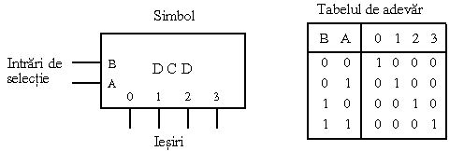
Decodificatoare (DCD)
♦DCD cu ieşiri active pe unu logic
De reținut : în orice moment de timp, DCD poate avea doar o singură ieșire activă!

Slide 12










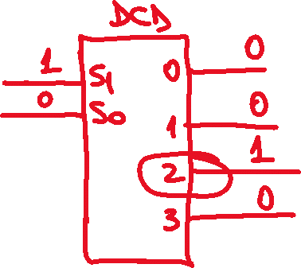



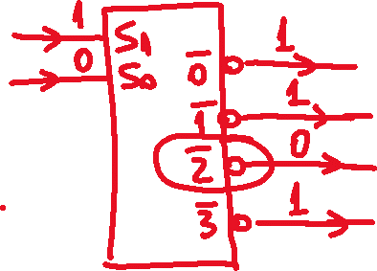






Decodificatoare (DCD)

Slide 13
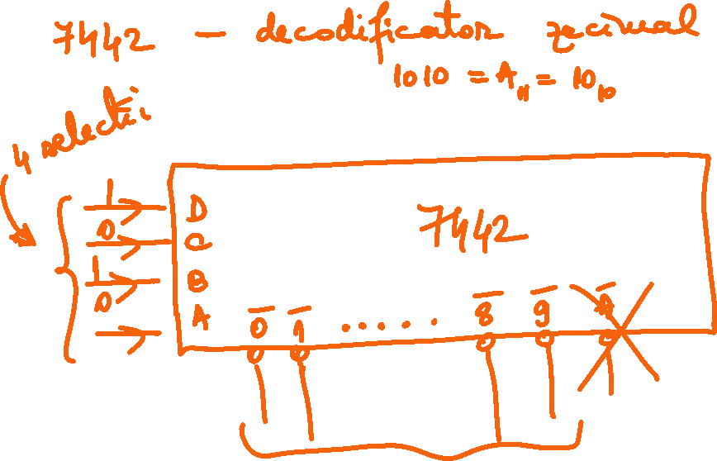


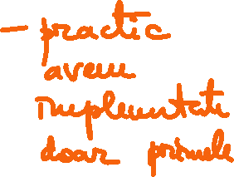




Decodificatoare (DCD) - Circuite comerciale

Slide 14






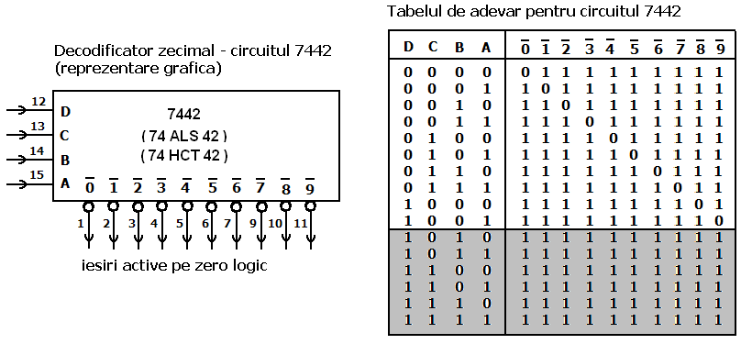

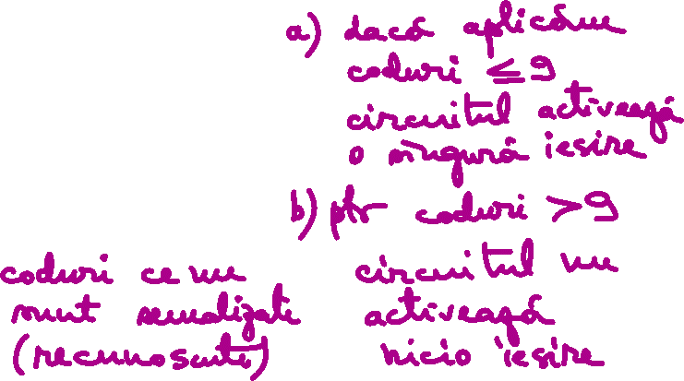


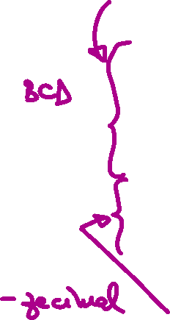
Decodificatoare (DCD) - Circuite comerciale
♦Exemple de circuite DCD

Slide 15
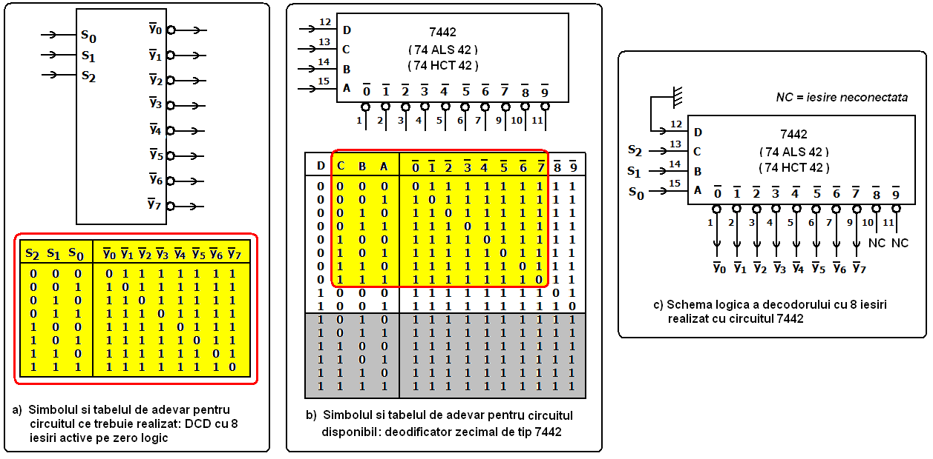









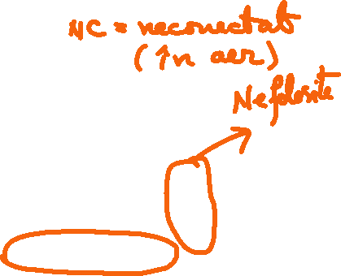




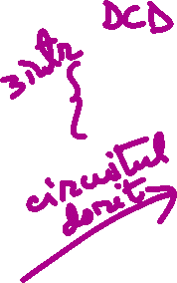
Decodificatoare (DCD) - Circuite comerciale
♦Exemple de circuite DCD

Slide 16
Agendă:
Decodificatoare (DCD)
Simbol, table de adevăr, structură internă, variante constructive;
Circuite DCD realizate în circuite integrate de uz general (comerciale);
Demultiplexorul (DMUX)
Simbol, table de adevăr, structură internă, variante constructive;
Extinderea numărului de ieșiri;
Utilizarea DCD/DMUX în implementarea funcțiilor binare
Mod de lucru;
Exemple

Slide 17
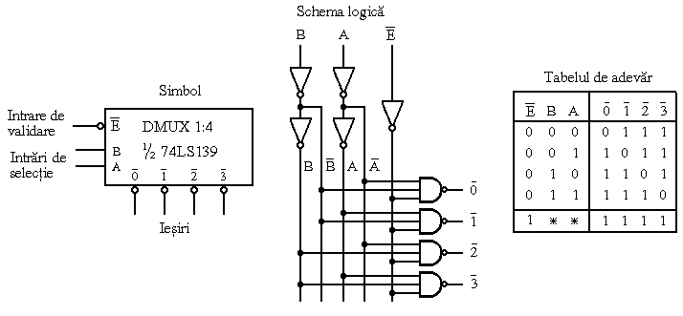



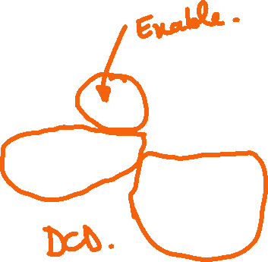


Demultiplexorul (DMUX)
♦ Simbol, structură internă, tabel de adevăr

Slide 18


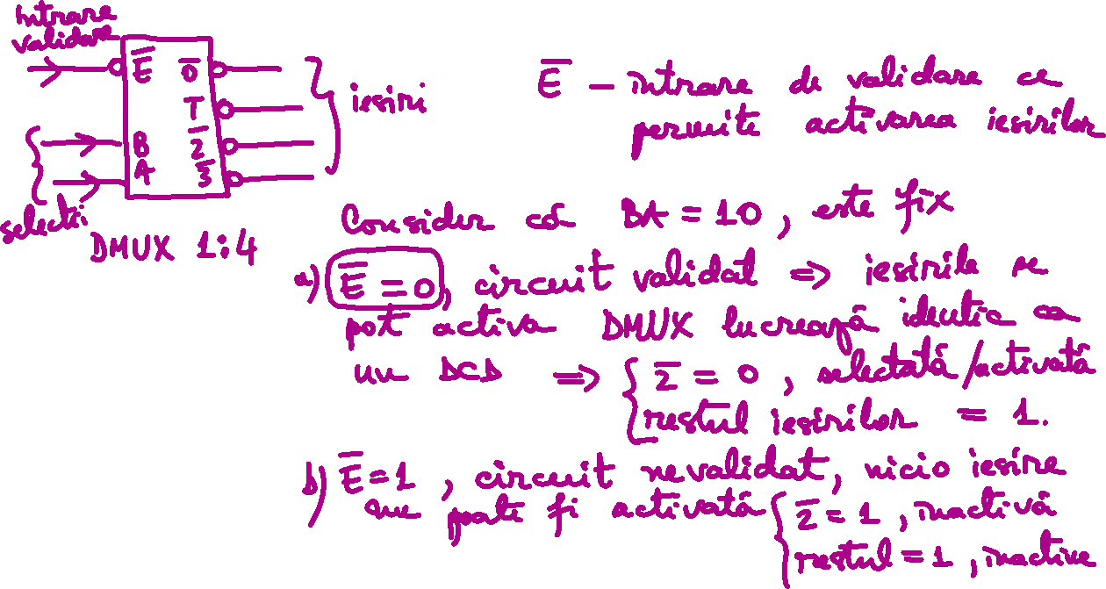

















Demultiplexorul (DMUX)

Slide 19


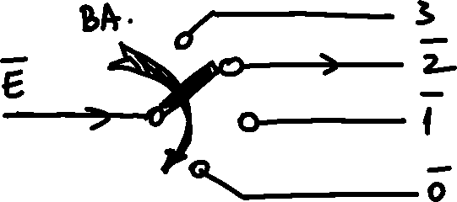
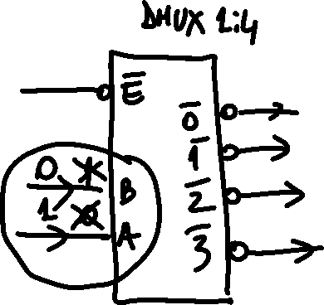







Demultiplexorul (DMUX)

Slide 20
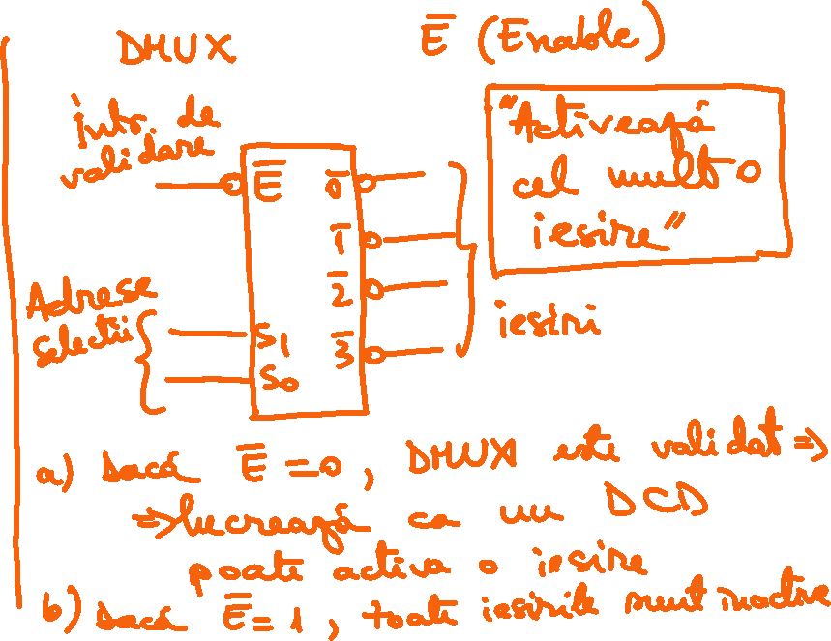

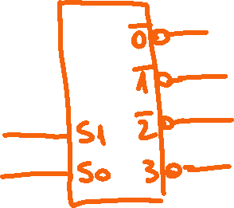
Demultiplexorul (DMUX)

Slide 21





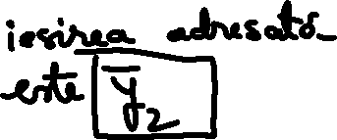

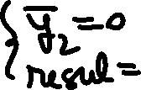




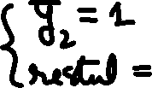

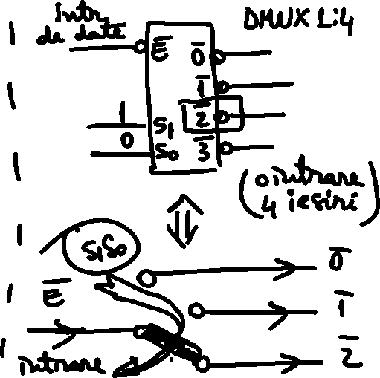



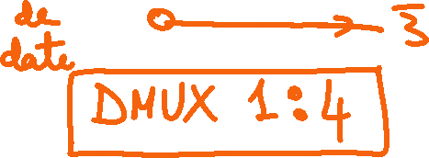




Demultiplexorul (DMUX)

Slide 22























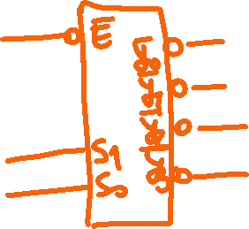
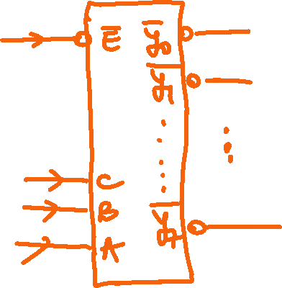


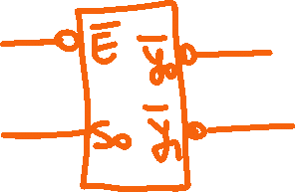
Demultiplexorul (DMUX)

Slide 23























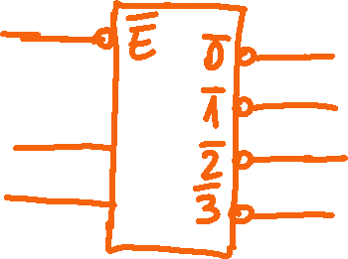













Demultiplexorul (DMUX)

Slide 24
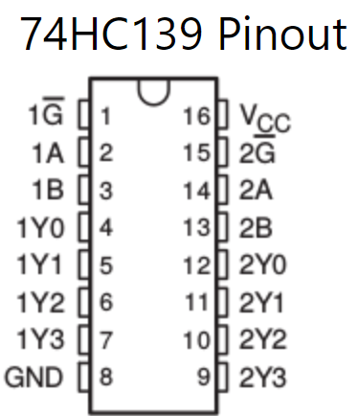
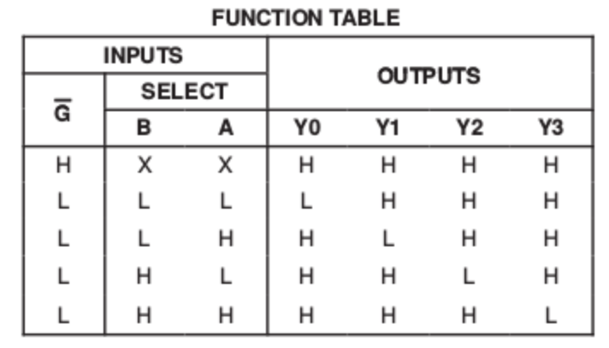
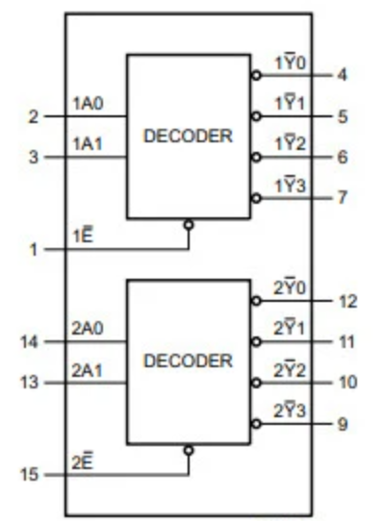
Demultiplexoare (DMUX) - Circuite comerciale
1) Circuitul 74139

Slide 25
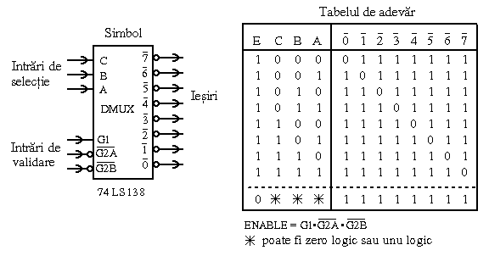



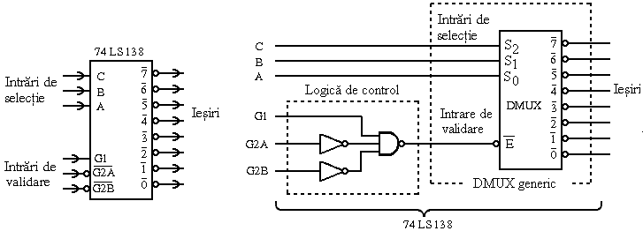



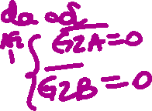






Demultiplexorul (DMUX)
♦ Exemple DMUX

Slide 26






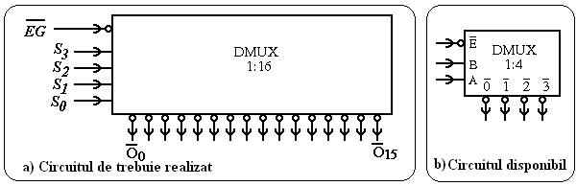

Demultiplexorul (DMUX)
♦ Extensia DMUX

Slide 27
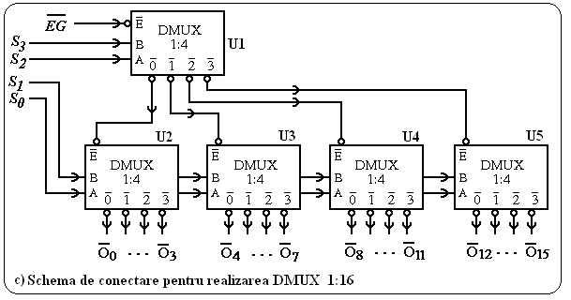
Demultiplexorul (DMUX)
♦ Extensia DMUX

Slide 28
Agendă:
Decodificatoare (DCD)
Simbol, table de adevăr, structură internă, variante constructive;
Circuite DCD realizate în circuite integrate de uz general (comerciale);
Demultiplexorul (DMUX)
Simbol, table de adevăr, structură internă, variante constructive;
Extinderea numărului de ieșiri;
Utilizarea DCD/DMUX în implementarea funcțiilor binare
Mod de lucru;
Exemple

Slide 29
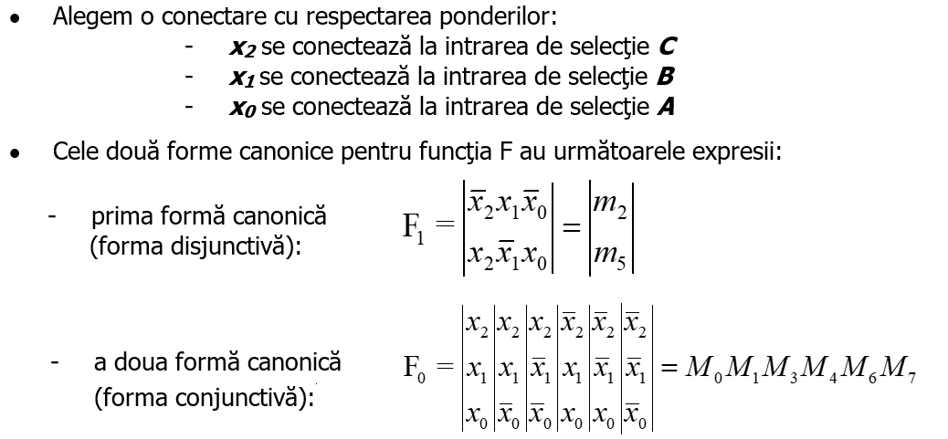



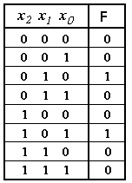



Utilizarea DCD/DMUX în implementarea funcțiilor binare
♦ Mod de lucru

Slide 30

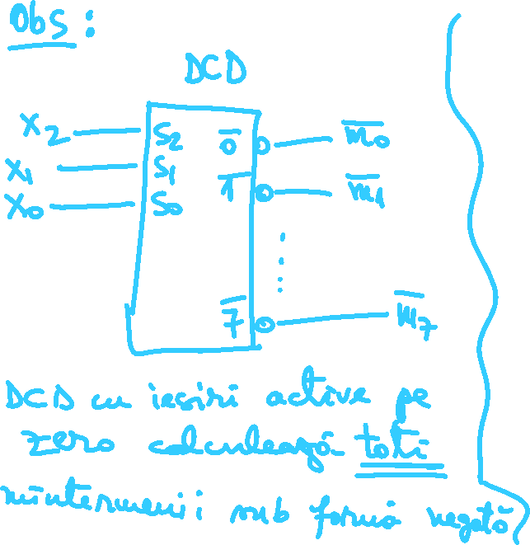



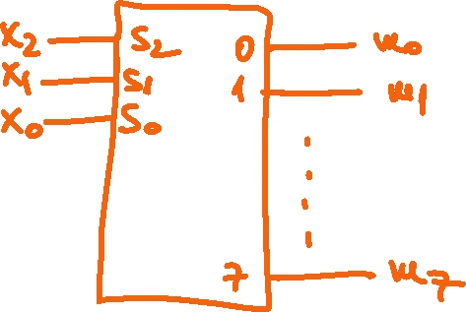
Utilizarea DCD/DMUX în implementarea funcțiilor binare

Slide 31
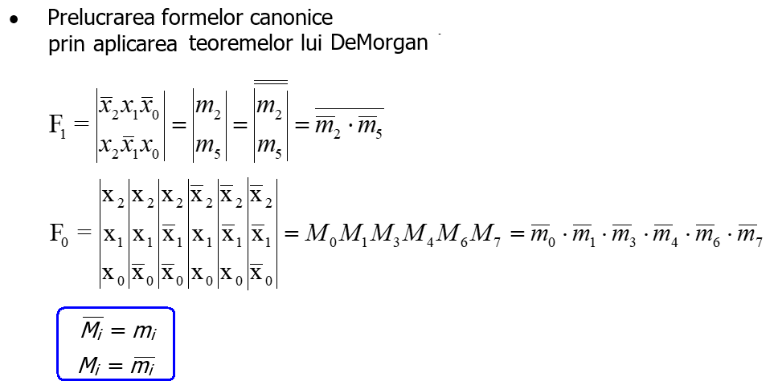




Utilizarea DCD/DMUX în implementarea funcțiilor binare
A) Cazul DCD cu ieșiri active pe zero

Slide 32












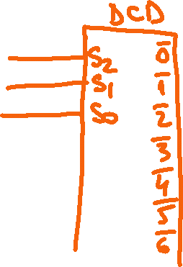



Utilizarea DCD/DMUX în implementarea funcțiilor binare
A) Cazul DCD cu ieșiri active pe zero

Slide 33








Utilizarea DCD/DMUX în implementarea funcțiilor binare A) Cazul DCD cu ieșiri active pe zero

Slide 34
Utilizarea DCD/DMUX în implementarea funcțiilor binare
A) Cazul DCD cu ieșiri active pe zero

Slide 35

Utilizarea DCD/DMUX în implementarea funcțiilor binare
A) Cazul DCD cu ieșiri active pe zero

Slide 36

Utilizarea DCD/DMUX în implementarea funcțiilor binare
B) Cazul DCD cu ieșiri active pe unu logic

Slide 37

Utilizarea DCD/DMUX în implementarea funcțiilor binare
B) Cazul DCD cu ieșiri active pe unu logic

Slide 38

Utilizarea DCD/DMUX în implementarea funcțiilor binare
Rezultate finale - 4 scheme posibile

Slide 39
Utilizarea DCD/DMUX în implementarea funcțiilor binare
Concluzii
DCD/DMUX calculează toți mintermenii funcției binare (chiar dacă o parte din ei nu sunt necesari în implementarea funcției logice);
Fiecare mintermen poate fi folosit în sinteza mai multor funcții logice;
Utilizarea DCD în implementarea funcțiilor binare este eficientă acolo unde avem de implementat mai multe funcții binare ce depind de aceleași variabile de intrare. ( Mintermenii se calculează o singură dată și pot fi utilizați de mai multe ori )

